Slide 1
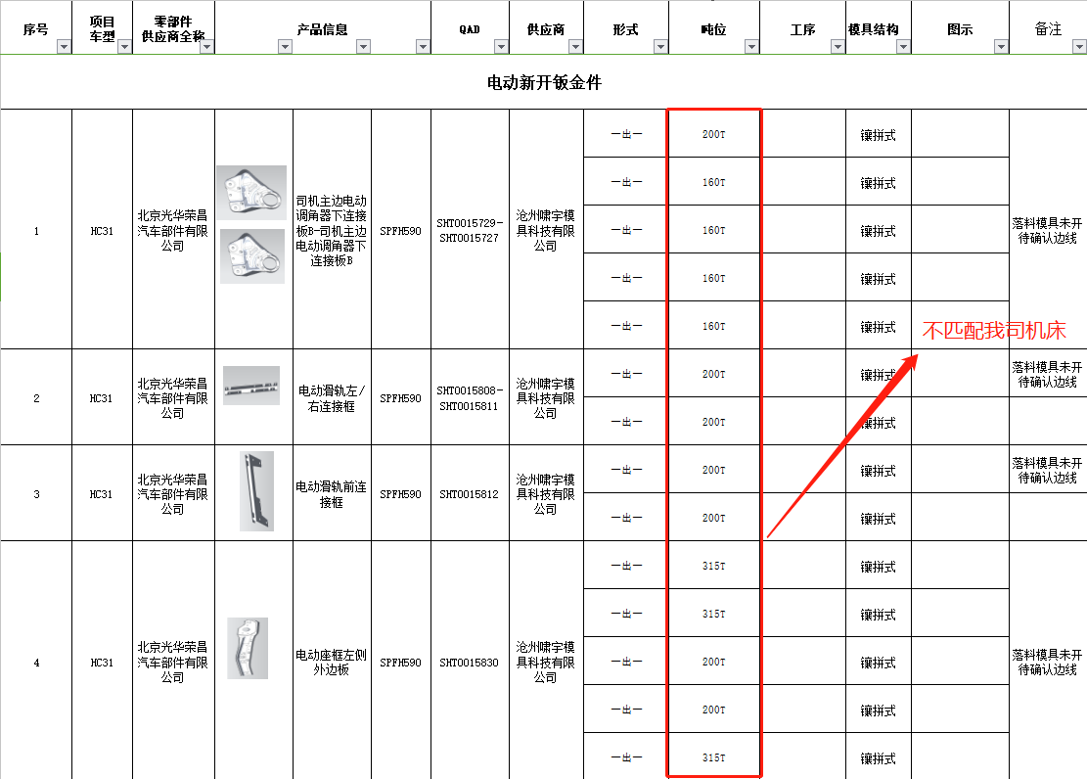
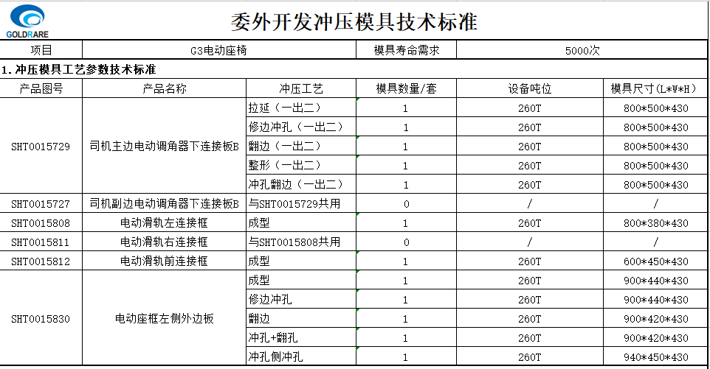

▣
(G3及其他委外开发模具验收评估报告)
G3模具进入验收阶段，近期对G3模具验收资料收集及整理发现以下问题：
模具与机床匹配问题，委外开发模具与我公司机床未正确匹配，我司机床吨位为63T、
80T、110T、250T、260T、300T、400T (泊头啸宇公司部分模具不匹配我司机床)
未匹配机床影响模具装夹效率
我司技术标准要求匹配机床
表单No.GR-15-00-06（B/0） 光华荣昌 A4(210mm×297mm)

Slide 2
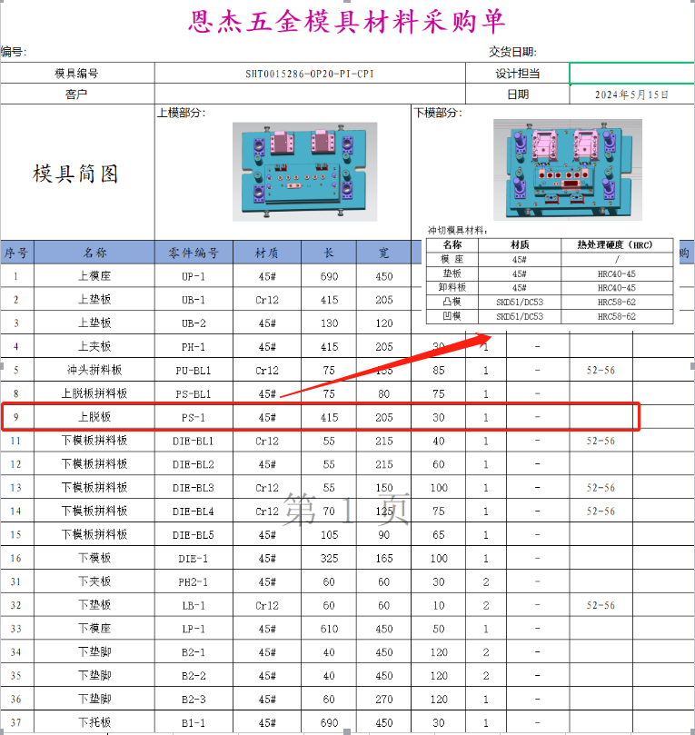
▣
(G3及其他委外开发模具验收评估报告)
②模板淬火处理问题，委外开发模具部分模板未按我司要求淬火（3家供应商均存在此现象），模板未淬火影响产品精度
表单No.GR-15-00-06（B/0） 光华荣昌 A4(210mm×297mm)

Slide 3
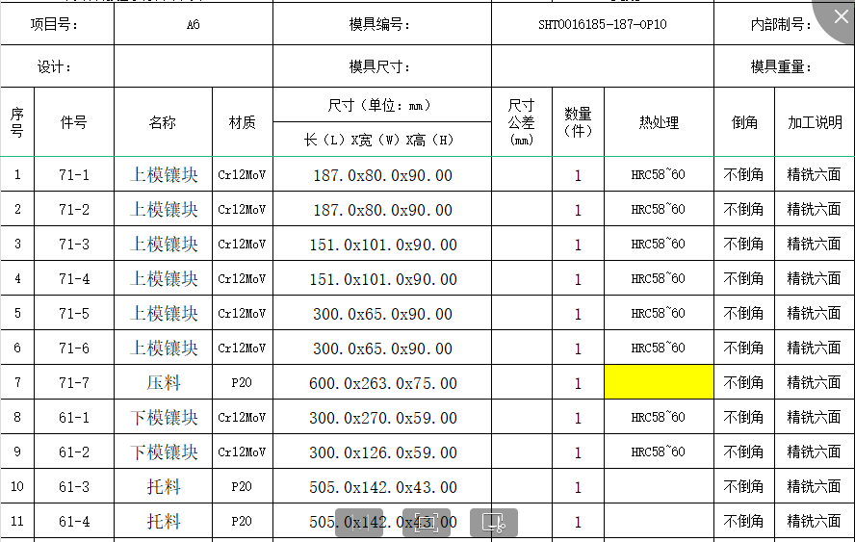
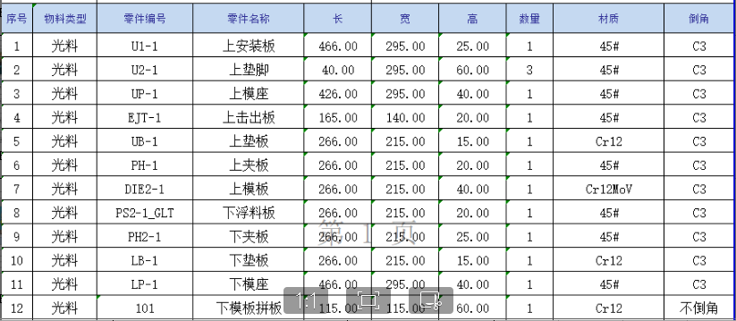
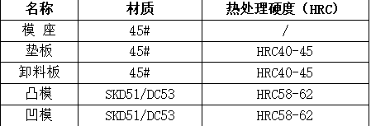
▣
(G3及其他委外开发模具验收评估报告)
③模板材料使用问题，委外开发模具部分模板未按我司要求使用材料，我司要求所有30万次寿命模具凸模、凹模材料使用DC53/SKD51,现委外开发模具凸模、凹模使用材料最好为
Cr12MoV,与我司要求使用材料不符，且此现象不止出现在G3模具，现有3件委外加工模具厂使用材料均是如此，此材料无法保证模具使用寿命
我司要求使用材料如下：
表单No.GR-15-00-06（B/0） 光华荣昌 A4(210mm×297mm)

Slide 4
▣
(G3及其他委外开发模具验收评估报告)
2024年05月18日
总 结：
以上3项问题提出依据为我司与供应商签署的模具开发技术协议。
问题主要影响模具装夹速度、模具寿命及产品精度，已严重影响模具验收且无法短时间内完成维修。
现状态除增加/更换模板之外暂无维修方案。
注：①-③项均为委外开发商提供资料，按现有提供资料项目评估发现以上问题。
表单No.GR-15-00-06（B/0） 光华荣昌 A4(210mm×297mm)

